Slide 1

第2课时
指数型、对数型函数模型的应用举例

Slide 2



类型一:指数函数模型的应用实例
【典例1】某林区2015年木材蓄积量200万立方米,由于采取了封山育林、严禁采伐等措施,使木材蓄积量的年平均增长率能达到5%.
(1)若经过x年后,该林区的木材蓄积量为y万立方米,求y=f(x)的表达式,并求此函数的定义域;
(2)作出函数y=f(x)的图象,并应用图象求经过多少年后,林区的木材蓄积量能达到300万立方米?

Slide 3
【解题指南】解决这类题的关键是根据题意建立函数模型.解题流程为“审、设、列、解、答”,即审题→设未知量→列出函数关系式→求解→作答.在求解过程中要注意所设未知量的实际意义.

Slide 4
【解析】(1)现有木材蓄积量200万立方米,
经过1年后木材蓄积量为
200+200×5%=200(1+5%);
经过2年后木材蓄积量为200(1+5%)²;
……
经过x年后木材蓄积量为200(1+5%)^{x},
所以y=f(x)=200(1+5%)^{x}.

Slide 5
因为x虽然以年为单位,但木材每时每刻均在生长,
所以x≥0,且x∈R.所以函数的定义域为[0,+∞).

Slide 6
(2)作函数y=f(x)=200(1+5%)^{x}(x≥0)的图象.
列表如下:
x | 0 | 1 | 2 | 3 | …
y | 200 | 210 | 220.5 | 231.5 | …

Slide 7
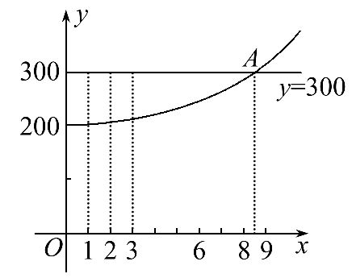
图象如图所示.

Slide 8
作直线y=300,与函数y=200(1+5%)^{x}的图象交于A点,
则A(x₀,300),则A点的横坐标x₀的值就是函数值y=300时(木材蓄积量为300万立方米时)所经过的时间x的值.
因为8<x₀<9,所以取x=9.
所以经过9年后,林区的木材蓄积量能达到300万立方米.

Slide 9
【规律总结】指数型函数模型在生活中的应用
(1)在实际问题中,有关人口增长、银行利率、细胞分裂等增长率问题常可以用指数型函数模型表示.通常可以表示为y=N(1+p)^{x}(其中N为基础数,p为增长率,x为时间)的形式.
(2)增长率问题多抽象为指数函数形式,当由指数函数形式来确定相关的量的值要求不严格时,可以通过图象近似求解.用函数的图象求解未知量的值或确定变量的取值范围,是数学常用的方法之一.

Slide 10
【巩固训练】某城市现有人口总数为100万人,如果年自然增长率为1.2%,试解答下面的问题:
(1)写出该城市的人口总数y(万人)与年数x(年)的函数关系式.
(2)计算10年以后该城市人口总数(精确到0.1万人).
(3)计算大约多少年以后该城市人口总数将达到120万人.(精确到1年)
((1+1.2%)¹⁰≈1.127,(1+1.2%)¹⁵≈1.196,(1+1.2%)¹⁶≈1.21).

Slide 11
【解析】(1)1年后该城市人口总数为:
y=100+100×1.2%=100×(1+1.2%);
2年后该城市人口总数为:
y=100×(1+1.2%)+100×(1+1.2%)×1.2%
=100×(1+1.2%)²;
3年后该城市人口总数为:y=100×(1+1.2%)³;
…
x年后该城市人口总数为:y=100×(1+1.2%)^{x}.

Slide 12
(2)10年后该城市人口总数为:y=100×(1+1.2%)¹⁰
=100×1.012¹⁰≈112.7(万人).
(3)令y=120,则有100×(1+1.2%)^{x}=120,
解方程可得x≈16.
即大约16年后该城市人口总数将达到120万人.

Slide 13
【补偿训练】某人有资金2000元,拟投入在复利方式下年报酬为8%的投资项目,大约经过多少年后能使现有资金翻一番?(下列数据供参考:lg2≈0.3010,lg5.4≈0.7324,lg5.5≈0.7404,lg5.6≈0.7482)

Slide 14
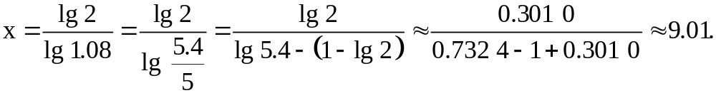
【解析】设经过x年后能使现有资金翻一番,则2000×(1+8%)^{x}=4000,即1.08^{x}=2.
两边取对数,有
所以,经过10年后才能使现有资金翻一番.

Slide 15

类型二:对数函数模型的应用
【典例2】燕子每年秋天都要从北方飞向南方过冬,研究燕子的科学家
发现,两岁燕子的飞行速度可以表示为函数v=5log₂ ,单位是m/s,其
中Q表示燕子的耗氧量.
(1)求燕子静止时的耗氧量是多少个单位;
(2)当一只燕子的耗氧量是80个单位时,它的飞行速度是多少?

Slide 16
【解题指南】(1)燕子静止时的耗氧量即v=0时Q的值.
(2)两岁燕子的耗氧量是80个单位时,求它的飞行速度,即为当Q=80时v的值.

Slide 17

【解析】(1)由题意,当燕子静止时,它的速度v=0,代入题中给出的公
式可得:0=5log₂ ,解得Q=10.
即燕子静止时的耗氧量是10个单位.
(2)将耗氧量Q=80代入题中给出的公式得:
v=5log₂ =5log₂8=15(m/s).

Slide 18

【延伸探究】
1.(变换条件)本例中“函数v=5log₂ ”若换为“v=5log₂ ”,其
他条件不变,试求燕子静止时的耗氧量.
【解析】由题意,当燕子静止时,它的速度v=0,所以0=5log₂ ,解得
Q=100,则燕子静止时的耗氧量是100个单位.

Slide 19
2.(改变问法)本例条件不变,则当燕子的飞行速度为v=5(m/s)时的耗氧量是多少?
【解析】因为v=5log₂ ,v=5,所以5log₂ =5,
即log₂ =1,
故 =2,所以Q=20.

Slide 20
【规律总结】对数函数应用题的基本类型和求解策略
(1)基本类型:有关对数函数的应用题一般都会给出函数解析式,然后根据实际问题再求解.
(2)求解策略:首先根据实际情况求出函数解析式中的参数,或给出具体情境,从中提炼出数据,代入解析式求值,然后根据数值回答其实际意义.

Slide 21
【补偿训练】20世纪70年代,里克特制订了一种表明地震能量大小的尺度,就是使用测震仪衡量地震能量的等级,地震能量越大,测震仪记录的地震曲线的振幅就越大,这就是我们常说的里氏震级M,其计算公式为:M=lgA-lgA₀.其中A是被测地震的最大振幅,A₀是“标准地震”的振幅.

Slide 22
(1)假设在一次地震中,一个距离震中1000千米的测震仪记录的地震最大振幅是20,此时标准地震的振幅是0.002,计算这次地震的震级.
(2)5级地震给人的震感已比较明显,我国发生在汶川的8级地震的最大振幅是5级地震的最大振幅的多少倍?

Slide 23

【解题指南】(1)直接把数据代入公式计算;
(2)列出方程组,通过化简计算得出

Slide 24
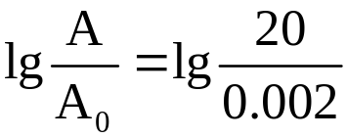
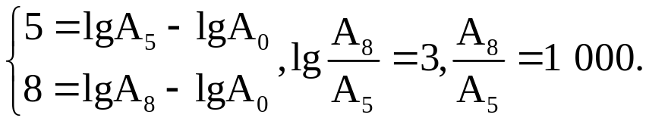
【解析】(1)M=lgA-lgA₀= =4.
即这次地震的震级为4级.
(2)
即所求是1000倍.

Slide 25
类型三:拟合型函数模型的应用
【典例3】某个体经营者把开始六个月试销A,B两种商品的逐月投资与所获纯利润列成下表:
投资A种商品 金额(万元) | 1 | 2 | 3 | 4 | 5 | 6
获纯利润(万元) | 0.65 | 1.39 | 1.85 | 2 | 1.84 | 1.40
投资B种商品 金额(万元) | 1 | 2 | 3 | 4 | 5 | 6
获纯利润(万元) | 0.25 | 0.49 | 0.76 | 1 | 1.26 | 1.51

Slide 26
该经营者准备下月投入12万元经营这两种商品,但不知投入A,B两种商品各多少万元才合算.请你帮助制定一个资金投入方案,使得该经营者能获得最大利润,并按你的方案求出该经营者下月可获得的最大纯利润(结果保留两位有效数字).

Slide 27
【解题指南】制定投资方案时,首先应确定好两种商品的投资金额与纯利润之间的函数关系,而题目未明确给出其满足的函数关系,仅仅给定了两个表格阐明两者之间的数量关系,很难看出其满足的函数模型,因此可画出对应的散点图,根据散点图的特征找到其满足的函数关系.

Slide 28
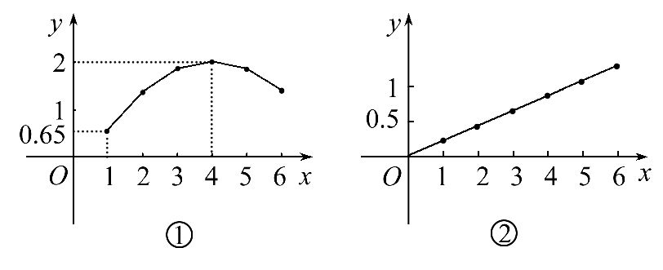
【解析】以投资额为横坐标,纯利润为纵坐标,在平面直角坐标系中画出散点图,如图所示.

Slide 29
观察散点图可以看出,A种商品所获纯利润y万元与投资额x万元之间的变化规律可以用二次函数模型进行模拟,如图①所示.
取(4,2)为最高点,则y=a(x-4)²+2,再把点(1,0.65)代入,得0.65=a(1-4)²+2,解得a=-0.15,
所以y=-0.15(x-4)²+2.
B种商品所获纯利润y万元与投资额x万元之间的变化规律是线性的,可以用一次函数模型进行模拟,

Slide 30
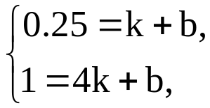
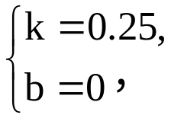
如图②所示.
设y=kx+b,取点(1,0.25)和(4,1),代入得
解得 所以y=0.25x.
即前六个月所获纯利润y关于月投资A种商品的金额x的函数关系式是
y=-0.15(x-4)²+2;前六个月所获纯利润y关于月投资B种商品的金额x
的函数关系式是y=0.25x.设下月投入A,B两种商品的资金分别为x_{A},

Slide 31
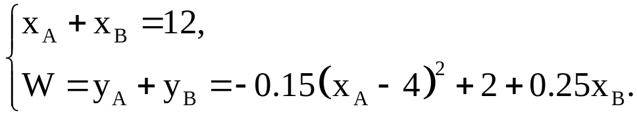
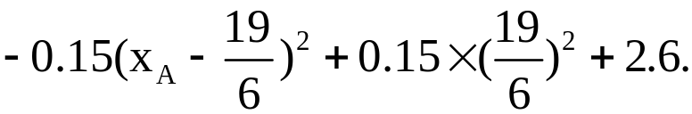

x_{B}(万元),总利润为W(万元),那么
所以W=
当x_{A}= ≈3.2(万元)时,W取最大值,约为4.1万元,此时x_{B}=8.8(万元).
即该经营者下月把12万元中的3.2万元投资A种商品,8.8万元投资B种
商品,可获得最大利润约为4.1万元.

Slide 32
【规律总结】数据拟合问题的三种求解策略
(1)直接法:若由题中条件能明显确定需要用的数学模型,或题中直接
给出了需要用的数学模型,则可直接代入表中的数据,问题即可获解.
(2)列式比较法:若题所涉及的是最优化方案问题,则可根据表格中的
数据先列式,然后进行比较.
(3)描点观察法:若根据题设条件不能直接确定需要用哪种数学模型,
则可根据表中的数据在直角坐标系中进行描点,作出散点图,然后观察
这些点的位置变化情况,确定所需要用的数学模型,问题即可顺利解决.

Slide 33
【拓展延伸】数据拟合过程中假设的作用
一般情况下数学建模,是离不开假设的,假设的作用主要表现在以下几个方面:
(1)进一步明确模型中需要考虑的因素和它们在问题中的作用,通常初步接触一个问题,会觉得围绕它的因素非常多,经仔细分析筛选,发现有的因素并无实质联系,有的因素是无关紧要的,排除这些因素,问题则越发清晰明朗,在假设时对这些因素就不需考虑.

Slide 34
(2)降低解题难度,经过适当的假设就都可以有能力建立数学模型,并且得到相应的解.
(3)一般情况下,是先在最简单的情形下组建模型,然后通过不断地调整假设使模型尽可能地接近实际,从而得到更满意的解.

Slide 35
【巩固训练】(2015·宁波高一检测)某种计算机病毒是通过电子邮件进行传播的,下表是某公司前5天监测到的数据:
则下列函数模型中能较好地反映计算机在第x天被感染的数量y与x之间的关系的是 ( )
A.y=10x B.y=5x²-5x+10
C.y=5×2^{x} D.y=10log₂x+10
第x天 | 1 | 2 | 3 | 4 | 5
被感染的计算机数量y(台) | 10 | 20 | 39 | 81 | 160

Slide 36
【解析】选C.由监测数据可知被感染的计算机数量y随着x增大增长速度越来越快.故选指数型函数.对于y=5×2^{x},经检验x=1时y=5×2=10,x=2时,y=5×2²=20,x=3时y=5×2³=40,x=4时y=5×2⁴=80,x=5时y=5×2⁵=160.与表中数据基本一致.故选C.

Slide 37


Slide 38


